Slide 1


Slide 2
تغذیه سالم چیست؟
معرفی سه اصل تغذیه سالم و بیان اصول آن
مشخصات منحصر به‌ فرد این تغذیه
مواد غذایی موجود در یک تغذیه سالم چیست؟
هرم غذايي چيست؟
تغذیه ناسالم چیست؟
مشخصات تغذیه ناسالم
تفاوت تغذیه سالم و ناسالم چیست؟
مزایای و فواید تغذیه سالم
کالری چیست؟
کمبود کالری به چه معناست؟
کالری مازاد به چه معناست؟
کالری درشت‌مغذی‌ها
کربوهیدرات‌های ساده
کربوهیدرات‌های پیچیده
چربی‌ها
پروتئین ها
آیا تمام کالری‌ها یکسان هستند؟
فروکتوز در برابر گلوکز

Slide 3
تغذیه سالم چیست؟

Slide 4
تغذيه صحيح يعني رعايت دو اصل تعادل و تنوع در برنامه غذايي روزانه.
تعادل به معني مصرف مقادير كافي از مواد مورد نياز براي حفظ سلامت بدن است و تنوع يعني مصرف انواع مختلف مواد غذايي كه در 4 گروه اصلي غذايي معرفي مي شوند.
بهترين راه اطمينان از تعادل و تنوع در غذاي روزانه استفاده از هر 4 گروه اصلي غذايي است.

Slide 5
معرفی سه اصل تغذیه سالم و بیان اصول آن

Slide 6
اصل اول

Slide 7
انگیزه
انگیزه مقدمه راه است .بدون انگیزه حتی نمی‌توان به انجام فعالیت‌های ساده پرداخت چه برسد، به‌تناسب اندام و پیروی از یک تغذیه سالم که پروسه‌ای طولانی و بلندمدت است.

Slide 8
دومین اصل

Slide 9
دانش تغذیه
برای کسب چنین مزیتی باید یا به مطالعه در این حوزه پرداخت یا از دانش متخصصان تغذیه بهره‌مند شد.

Slide 10
سومین اصل

Slide 11
اصل سوم تقویت و بهبود نگرش مثبت به‌ سلامتی است.
این نگرش مثبت باعث می‌شود، رفتار تغذیه‌ای ما به ‌کل نسبت به گذشته تغییر نماید. بدین ترتیب ارکان سلامتی و کامیابی را با قدرت بیشتری درک نموده و اجرا کنیم.

Slide 12
وقتی مشاهده می‌کنیم، تغذیه نه ‌تنها جسم را تحت تأثیرات خود به سمتی خاص هدایت می‌کند، بلکه روح و روان آدمی را نیز تحت سلطه خود قرار می‌دهد، به اهمیت آن بیش ‌از پیش پی می‌بریم .

Slide 13
هیچ‌ کدام از ارگان‌های بدن از قلب، مغز و دستگاه عصبی گرفته تا کلیه، کبد و پوست و مو نمی‌توانند، بدون یک تغذیه سالم عملکرد ایده‌آل خود را ارائه دهند. بدین ترتیب برای آنکه بدانیم، تغذیه سالم چیست؟ باید بگوییم، این نوع تغذیه دارای مشخصات خاصی است که می‌تواند فرد را در برابر عوامل بیماری مصون نموده و توان دفاعی وی را در برابر تهاجم‌های محیطی افزایش دهد.

Slide 14
مشخصات منحصر به‌ فرد این تغذیه
مشخصه اول:
دارای تنوع بالا از مواد غذایی

Slide 15
مشخصه دوم:
متعادل بودن حجم کالری این تغذیه با نسبت فعالیت بدنی

Slide 16
مشخصه سوم:
توانایی حفظ وزن نرمال با مصرف آن

Slide 17
مشخصه چهارم:
دارای حداقل چاشنی‌های مضر (قند، شکر، نمک) و جایگزینی با ادویه‌های سودمند

Slide 18
مشخصه پنجم:
وجود انواع نان و غلات سبوس‌دار

Slide 19
مشخصه ششم:
بهره‌مندی از مقادیر ضروری لبنیات و فراورده‌های شیری

Slide 20
مشخصه هفتم:
دارای انواع گوشت‌های سفید کم‌ چرب

Slide 21
مشخصه هشتم:
وجود درصدهای قابل قبولی از غلات و مغزها

Slide 22
مشخصه نهم:
توجه به مقدار کافی آب و نوشیدنی‌های طبیعی

Slide 23
مشخصه دهم:
گنجاندن انواع سبزی‌ها و میوه‌های تازه

Slide 24
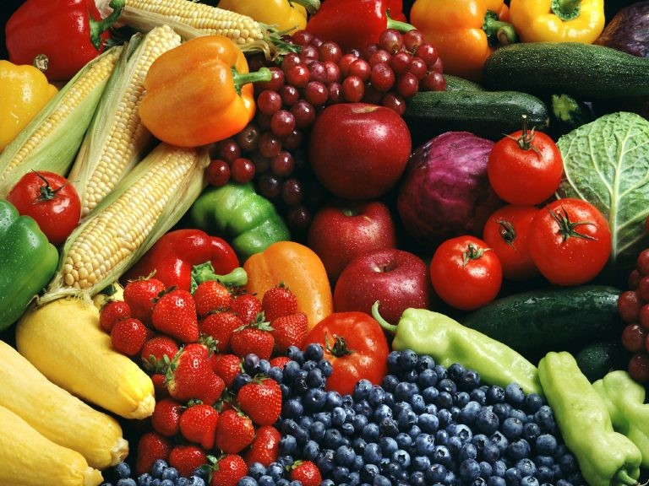

Slide 25
مواد غذایی موجود در یک تغذیه سالم چیست؟

Slide 26
انواع پروتئین‌ها:
گوشت مرغ ، ماهی و میگو

Slide 27
میوه‌ها:
موز، آناناس، کیوی، طالبی، سیب، خیار و …

Slide 28
سبزی‌ها:
سیب‌زمینی، هویج، کرفس، کاهو، گوجه‌فرنگی و …

Slide 29
غلات:
نان سبوس‌دار، پاستا، جو دوسر و …

Slide 30
چربی‌ها:
روغن‌زیتون، روغن ماهی، کره بادام‌زمینی و …

Slide 31
مغزها: بادام، پسته، فندق و …

Slide 32
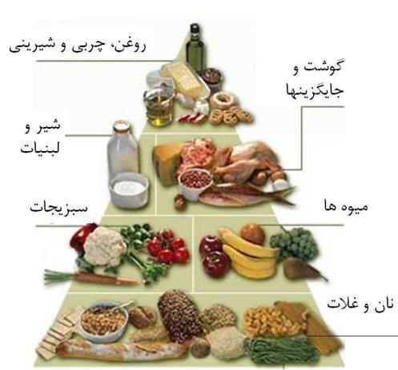

Slide 33
هرم غذايي چيست؟

Slide 34
هرم غذايي نشان دهنده گروه هاي غذايي و موادي است كه در هر گروه جاي مي گيرند.
قرار گرفتن موادغذايي در بالاي هرم كه كمترين حجم را در هرم اشغال مي كند به اين معني است كه افراد بزرگسال بايد از اين دسته از مواد غذايي كمتر مصرف كنند (مانند قندها و چربي ها)
هر چه از بالاي هرم به سمت پايين نزديك مي شويم حجمي كه گروه هاي غذايي به خود اختصاص مي دهند بيشتر مي شود كه به اين معني است كه مقدار مصرف روزانه اين دسته از مواد غذايي بايد بيشتر باشد.
شناسايي گروههاي غذايي به عنوان راهنمايي براي تعذيه كليه گروههاي سني در جامعه ضروري است و پايه و اساس برنامه ريزي غذايي همه افراد مي باشد كه البته در گروههاي سني مختلف قابل انطباق با شرايط ويژه آن گروه بوده و در فصل مربوطه به تفاوت در سهم گروههاي غذايــي و توصيه هاي تغذيه اي خاص آن اشاره شده است.

Slide 35
تغذیه ناسالم چیست؟

Slide 36
مشخصات تغذیه ناسالم

Slide 37
سرشار از کالری بالا
ارزش غذایی بسیار پایین
حاوی روغن فراوان به دلیل غوطه‌ور بودن در روغن در زمان طبخ
طرز پخت فوری و تحت حرارت بالا
حاوی مواد غذایی ناسالم یا غیربهداشتی
حاوی قند و نمک فراوان
نداشتن فیبر کافی و تجمع بلندمدت در معده
حاوی پروتئینی در حد صفر
دارای مواد افزودنی، نگه‌دارنده و ترکیبات غیرمجاز
وجود قندهای تصفیه نشده فراوان

Slide 38
تفاوت تغذیه سالم و ناسالم چیست؟

Slide 39
تفاوت اول:
تضمین سلامت جسم و رشد بدن در مقابل تخریب و تضعیف آن

Slide 40
همان‌قدر که تغذیه سالم یکی از اساسی‌ترین موارد در سلامت جسم و رشد بدن به شمار می‌رود، تغذیه ناسالم می‌تواند، ضربات مهلکی را بر این دو عنصر حیاتی وارد سازد. ازاین‌رو تأخیر در رشد کودکان، چاقی مفرط و متوقف شدن قد و از سوی دیگر عدم رشد ذهنی، فکری و شناختی افراد از عواقب یک انتخاب نادرست و گنجاندن مواد غذایی ناسالم در سبد غذایی خانواده است.

Slide 41
تفاوت دوم:
بهبود خلق‌وخو در مقابل ایجاد تنش‌های عصبی

Slide 42
کسانی که به مواد غذایی سالم روی می‌آورند با خلق‌وخوی بهتر، نگرش مثبت‌تر و کارکرد سلول‌های مغزی مطلوب‌تر روبرو هستند. حال‌ آنکه نارسایی‌های عصبی و روانی، ناتوانی‌های مغزی، افت سلامت سلول‌های مغزی از نتایج بد یک رژیم ناسالم است که زندگی افراد به مخاطره می‌اندازد و آرامش را از آنها سلب می‌کند.

Slide 43
تفاوت سوم:
بهبود سطح کیفی زندگی در مقابل پیری زودرس و کاهش عمر

Slide 44
به‌ راستی از دیگر تفاوت‌های بین تغذیه سالم و ناسالم چیست؟ که یکی از این دو را حیات‌بخش و دیگری را قاتل زندگی می‌دانند. باید اعتراف نمود زندگی سعادتمندانه در انتظار افرادی است که پیروی از تغذیه سالم را شیوه و سلوک زندگی خود قرار داده‌اند. ولی در مقابل قربانیان پیری زودرس، مرگ‌ ومیر و سوءتغذیه اکثراً از میان افرادی انتخاب می‌شوند که به رژیم غذایی سالم علاقه‌ای نشان نمی‌دهد.

Slide 45
تفاوت چهارم:
مملو از ویتامین‌ها و مواد مفید در مقابل حاوی مواد کم انرژی و پرکالری

Slide 46
اغلب کسانی که از تغذیه سالم تبعیت نمی‌کنند با ضعف در استخوان‌ها، بیماری‌های پوستی و کمبود انرژی دست‌ به‌ گریبان هستند. این وعده‌های غذایی فاقد املاح و مواد معدنی مفید برای بدن بوده و سلول‌های بدن را با فقر مواد مغذی درگیر می‌سازند. ولی وعده‌های سالم دربردارنده‌ی انواع گروه‌های غذایی بوده، از این‌ رو خطر ابتلا به بیماری را در افراد کاهش می‌دهند و با انرژی کم و کالری فراوان مصرف‌کنندگان خود را فریب نمی‌دهند.

Slide 47
تفاوت پنجم:
حفظ تعادل در میزان مصرف در مقابل مصرف بی‌رویه و بی‌برنامه

Slide 48
یکی از سه اصل تغذیه سالم که در ابتدای مطلب به‌صورت کامل بدان‌ها پرداختیم ، داشتن دانش تغذیه‌ای است. در سایه این دانش نه ‌تنها بر نوع مواد غذایی سالم اشراف کامل می‌یابیم، بلکه بر میزان دقیق مصرف اصولی و روزانه آنها نیز آگاه می‌شویم. بدین ترتیب با توجه به این نکات از یک رژیم غذایی سالم تبعیت نموده و به تعادل غذایی دست می‌یابیم. ولی در تغذیه‌های ناسالم گاهاً به دلیل علاقه، فرد به‌ صورت افراطی به مصرف یک ماده غذایی پرداخته و به بدن خود صدمه وارد می‌سازد.

Slide 49
تفاوت ششم: افزایش توانایی بدن در مقابل بیماری‌های
غیر واگیر در مقابل تجربه حالت بیمارگونه

Slide 50
باید بگوییم، بیماری‌های غیر واگیر مانند دیابت، سرطان، فشارخون و … در سایه یک تغذیه سالم تا حد زیادی از افراد به دور هستند. ولی در زمان مصرف غذاهای ناسالم نه‌ تنها تضمینی از این باب وجود ندارد، بلکه بدن این افراد در برابر انواع بیماری‌های ویروسی، میکروبی، باکتریایی و … نیز بسیار ضعیف عمل نموده و به ‌سرعت درگیر عوارض وخیم این عوامل بیماری‌زا می‌شود.

Slide 51
تفاوت هفتم: کاهش یا افزایش وزن سریع در مقابل استپ وزنی

Slide 52
مصرف وعده‌های غذایی حاوی انواع میوه‌ها، سبزی‌های تازه، دانه‌ها و غلات بدن شما را مستعد و آماده برای کاهش یا افزایش وزن می‌سازد. بدین ترتیب هر زمان که تمایل داشته باشید، می‌توانید هر دو گونه اضافه‌وزن یا کاهش وزن را بدون دردسر و فارغ از مشکلات تجربه نمایید. این در حالی است که تغذیه ناسالم هرگونه تغییر وزن را برای شما دشوار ساخته زیرا با استپ وزنی شدید مواجهتان می‌سازد.

Slide 53
مزایای و فواید تغذیه سالم

Slide 54
وقتی با یک تغذیه سالم همراه شوید و تمامی ارکان زندگی خود را بر اساس اصول جاری آن چیدمان نمایید، دنیایی از مزایا به سمت شما سرازیر می‌شود که تمامی بخش‌های فردی، اجتماعی، شغلی و … شما را در برمی‌گیرد. در این بخش بیشتر باب فواید تغذیه سالم مانور داده و شما را با مهم‌ترین آنها آشنا می‌سازیم.

Slide 55
رسیدن به تعادل وزنی با کاهش اشتها
تناسب ‌اندام با شکمی تخت
کاهش خطر ابتلا به دیابت نوع 2
بهبود عملکرد قلب و عروق و کاهش ابتلا به مشکلات قلبی
کاهش خطر ابتلا به انواع سرطان‌ها
تأمین انرژی برای فعالیت‌ها به مدد کربوهیدرات‌ها و ویتامین‌های ضروری مانند A، B،E و C

Slide 56
حفظ سلامت پوست و مو
سلامت دستگاه گوارش و بهبود فرآیند هضم، جذب و دفع بهبود سطح کیفی لثه و دندان‌ها
کاهش اختلال در عملکرد تیروئید
کاهش حملات استرس‌زا و نوسانات هورمون‌های استرس(آدرنالین و کورتیزول) و بهبود خلق‌وخو
تجربه یک خواب راحت به ‌دور از اختلالات خواب

Slide 57
کالری چیست؟

Slide 58
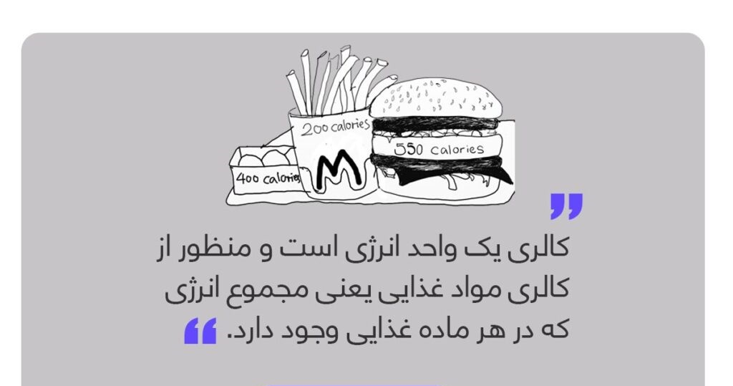

Slide 59
در فیزیک، ۱ کالری اینگونه تعریف می‌شود:
“مقدار انرژی است که با کمک آن بتوانیم دمای ۱ کیلو گرم آب را به اندازه ۱ درجه سانتیگراد بالا ببریم. یعنی اگر ما یک سطح آب (به اندازه ۱ کیلو گرم داشته باشیم و دمای آن ۲۰ درجه باشد)، آن مقدار گرمایی که به آب می دهیم تا دمایش بشود ۲۱ درجه معادل ۱ کالری انرژی است.”

Slide 60
یک مثل ساده برای درک بهتر مفهوم کالری
بیایید برای درک بهتر مفهوم کالری، یک مثال ساده را بررسی کنیم. ما یک ماشین را مثال می‌زنیم. ماشینی که برای روشن شدن و حرکت کردن نیاز به سوخت دارد. ما فرض می کنیم که سوخت ماشین، بنزین است.
در داخل ماشین، سازوکارهایی وجود دارد که بنزین را مصرف کرده و انرژی لازم برای روشن شدن و حرکت را فراهم می کند. انرژی که از سوختن بنزین به دست میاید چیزی مشابه با کالری است.

Slide 61
چیزهایی که ما میخوریم در نقش سوخت هستند. در واقع همان بنزینی هستند که وارد باک خودرو می شود. مواد غذایی مصرفی ما، هر کدام مقادیری انرژی در خود ذخیره دارند و بعد از خورده شدن توسط سازوکارها و فعالیت سلول های داخل بدن، انرژی داخل آن ها آزاد شده و توسط سلول ها مصرف می شود تا آن ها بتوانند فعالیت های حیاتی بدن ما را انجام دهند.

Slide 62
پس زمانی که گفته می شود یک موز برابر با ۱۰۰ کالری انرژی دارد یعنی مصرف این موز می تواند ۱۰۰ واحد انرژی به بدن ما بدهد. و زمانی که گفته می شود ۱۰ دقیقه پیاده روی ۲۰۰ کالری انرژی نیاز دارد، یعنی به ازای فعالیت پیاده روی که ما انجام می دهیم نیاز است ۱۰۰ کالری از مجموع انرژی که داریم را مصرف کنیم.

Slide 63
هر ماده غذایی و نوشیدنی، حاوی انرژی است که در پیوندهای شیمیایی محبوس شده است.
هنگامی که غذا یا نوشیدنی خورده می‌شود، توسط بدن شما متابولیزه یا تجزیه می‌شود تا انرژی ذخیره شده را آزاد کند.
سلول‌های شما سپس این انرژی آزاد شده را جذب کرده و از آن برای تامین عملکردهای طبیعی بدن لازم برای بقا استفاده می‌کنند.

Slide 64
برای اندازه گیری انرژی استخراج شده و مصرف شده از غذاها و نوشیدنی‌ها، از واحدی به نام کالری استفاده می‌کنیم. به عبارت دیگر، یک کالری، یک واحد استاندارد برای اندازه‌گیری انرژی است. کالری یا همان کیلوکالری، واحد انرژی آزاد شده در مواد غذایی مختلف است.

Slide 65
نکته

Slide 66
وقتی در مورد میزان انرژی موجود در آنچه می‌خوریم و می‌نوشیم صحبت می کنیم، در واقع منظورمان کیلوگرم کالری یا کیلو کالری است، واحدی که برابر با ۱۰۰۰ کالری است. کیلوکالری مناسب‌ترین واحد اندازه‌گیری غذا و نوشیدنی است؛ زیرا راحت‌تر می‌توان گفت که یک موز متوسط، ​​حاوی ۱۰۵ کیلوکالری است تا ۱۰۵۰۰۰ کالری. اما، در کاربردهای غیر علمی رایج، ما از «کالری» به معنای «کیلوکالری» استفاده می‌کنیم. بنابراین، می گوییم که موز ۱۰۵ کالری دارد.

Slide 67
مقدار کالری مورد نیاز سنین مختلف باید به این نکته مهم توجه داشته باشید که مقدار کالری مورد نیاز سنین مختلف متفاوت است؛ حتی زنان و مردان نیز باید مقدار کالری متفاوتی را در طول روز مصرف کنند.

Slide 68
خانم‌ها

Slide 69
سن | مقدار کالری مورد نیاز روزانه
1800تا 2400 | 19 تا 30
1600تا 2200 | 31 تا 60
1600تا 2000 | 61 به بالا

Slide 70
آقایان

Slide 71
سن | مقدار کالری مورد نیاز روزانه
2400 تا 3000 | 19 تا 30
2200 تا 3000 | 31 تا 60
2000 تا 2600 | 61 به بالا

Slide 72
کودکان و نوجوانان

Slide 73
سن | مقدار کالری مورد نیاز روزانه
2 تا 4 | دختر : 1000 تا 1400 پسر : 1000 تا 1600
5 تا 8 | دختر : 1200 تا 1800 پسر: 1200 تا 2000
9 تا 13 | دختر : 1400 تا 2200 پسر: 1400 تا 2600
14 تا 18 | دختر:1800 تا 2400 پسر :2000 تا 3200

Slide 74
به خاطر داشته باشید که کاهش کالری دریافتی کودک ممکن است خطر کمبودهای تغذیه‌ای، رشد آهسته و ایجاد رابطه ناسالم با غذا یا اختلال خوردن را افزایش دهد.

Slide 75
میزان دریافت کالری و انرژی در افراد یکسان نیست!
شاید تصور کنید که بدن همه انسان‌ها به یک میزان انرژی دریافت می‌کند اما این درست نیست. به عنوان مثال، ما می‌دانیم که یک عدد سیبِ کوچکِ رسیده، به اندازه ۱۰۰ گرم، (۵۲.۱) کالری انرژی دارد، اما آیا هر کسی که این سیب را بخورد، دقیقا همان ۵۲.۱ کالری انرژی دریافت می‌کند؟ البته که نه.

Slide 76
میزانِ دریافتِ کالری از مواد غذاییِ مصرفی در افرادِ مختلف، بسته به عواملی مثل سطح آنزیم‌ها، باکتری‌های روده، و حتی ویژگی‌های خود روده (مثل طول روده) متفاوت است. بنابراین هر کسی مقداری کمتر (یا حتی بیشتر) از ۵۲.۱ کالری انرژی از خوردن یک سیب کوچک دریافت می کند.
یعنی مثلا ممکن است سطح آنزیم‌های گوارشی زهره نسبت به فرهاد کمتر باشد. و اینجا است که فرهاد ۵۳ کالری از سیب انرژی می‌گیرد ولی زهره تنها ۴۵ کالری انرژی دریافت می‌کند. که این طبیعی است.

Slide 77
همیشه برچسب ارزش غذایی روی خوراکی ها را بخوانید

Slide 78
معمولا روی اغلب مواد خوراکی که از بیرون و به صورت بسته بندی می‌خریم، برچسپ ارزش مواد غذایی وجود دارد که میزان انژری داخل بسته بندی را مشخص می کند. به عنوان مثال برچسپ بالا و برچسپ زیر به ترتیب مربوط به ارزش غذایی بیسکوییت و ماست پرچرب است.

Slide 79
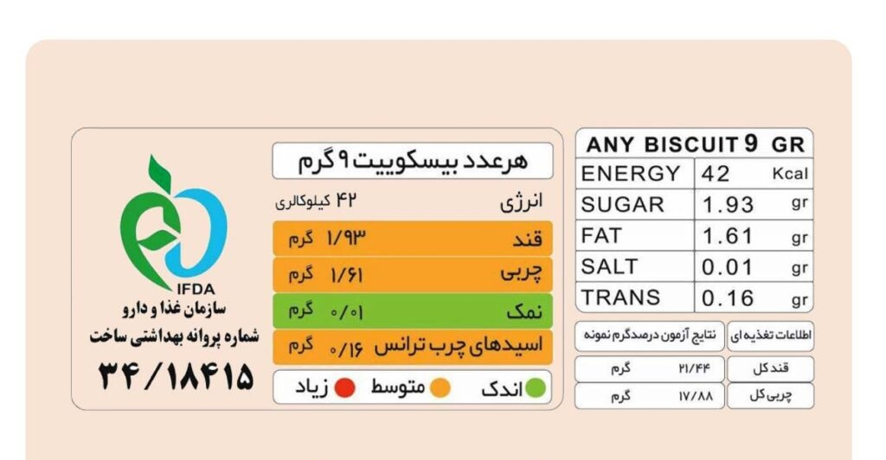

Slide 80
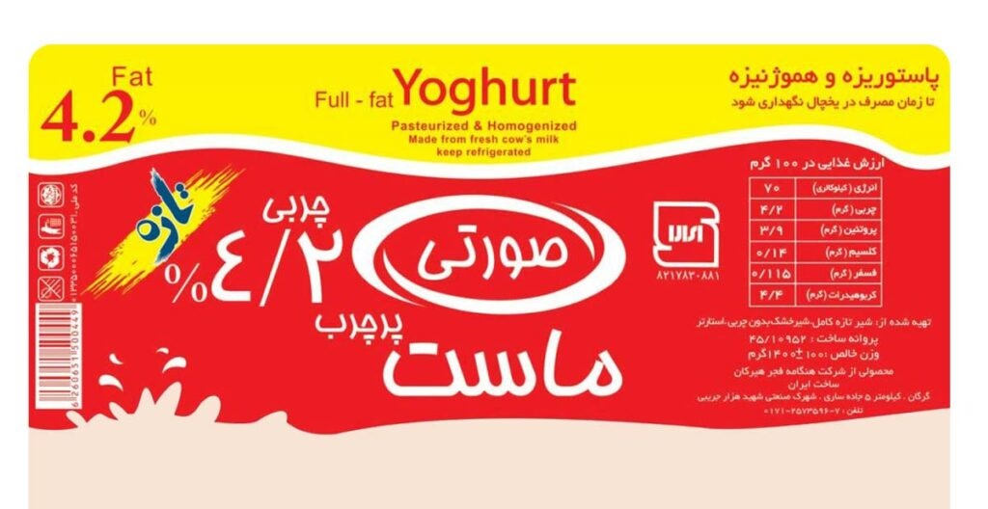

Slide 81
مشاهده این برچسپ ها به ما کمک می کند تا میزان کالری دریافتی خود را اندازه گیری کنیم و بهتر به کاهش وزن یا حتی وزنگیری اقدام کنیم. به یاد داشته باشید که ممکن است شما به میزان کمتر یا حتی اندکی بیشتر از چیزی که روی برچسپ مواد غذایی درج شده کالری دریافت کنید پس به این نکته هم توجه کنید.

Slide 82
ورزش

Slide 83
یکی دیگر از دلایل مهم مصرف انرژی، ورزش است. البته نیازهای کالری، بسته به نوع، مدت، دفعات و شدت فعالیت بدنی متفاوت است. برای افرادی که ورزش را جزئی از برنامه منظم خود قرار می‌دهند، انرژی مورد نیاز باید برای سوخت‌رسانی و حفظ توده عضلانی کافی باشد.

Slide 84
افرادی که توده عضلانی بیشتری دارند، سریع‌تر کالری می‌سوزانند. از سوی دیگر، کسانی که از نظر بدنی کم‌تحرک هستند و توده عضلانی کمتری دارند، کالری کمتری می‌سوزانند. بنابراین، تمرینات قدرتی می‌تواند به افزایش سرعت سوزاندن کالری کمک کند.

Slide 85
مراحل در حال تغییر زندگی نیز بر نیازهای کالری شما تأثیر می‌گذارد :
1. در دوره بارداری
2. دوره سالمندی
3. دوره بیماری

Slide 86
در دوران بارداری، انرژی بیشتری برای حمایت از رشد و تکامل جنین مورد نیاز است. طبق گفته کالج آمریکایی متخصصان زنان و زایمان، سه ماهه دوم و سوم بارداری به ۳۴۰ تا ۴۵۰ کالری اضافی در روز نیاز دارد.
با این حال، با افزایش سن ممکن است برعکس این موضوع صادق باشد. در طول سال‌های آخر زندگی، به دلیل فعالیت بدنی کمتر و کاهش توده عضلانی، نیازهای کالری ممکن است کاهش یابد. بنابراین، حفظ توده عضلانی کافی با افزایش سن مهم است.
بیماری‌های خاص نیز می‌تواند نیاز کالری را افزایش یا کاهش دهد. میکروبیوم روده شما ممکن است بر تعداد کالری که از غذا استخراج می‌کنید نیز تأثیر بگذارد.

Slide 87
کمبود کالری به چه معناست؟
کسری کالری زمانی اتفاق می‌افتد که شما کالری کمتری نسبت به کالری که می‌سوزانید مصرف کنید. در این صورت می‌توانید با افزایش کالری دریافتی به تعادل کالری بدن دست پیدا کنید.

Slide 88
کالری مازاد به چه معناست؟
وقتی کالری دریافتی شما به طور مداوم بیشتر از تعداد کالری‌هایی است که می‌سوزانید، وارد کالری مازاد می‌شوید و متاسفانه افزایش وزن را تجربه می‌کنید.

Slide 89
کالری درشت‌مغذی‌ها
تقریباً هر چیزی که ما مصرف می‌کنیم دارای کالری است و این کالری‌ها از سه منبع انرژی یعنی کربوهیدرات‌ها، پروتئین‌ها و چربی‌ها می‌‌آیند.

Slide 90
کالری درشت مغذی در هر گرم:
کربوهیدرات: ۴ کالری در هر گرم
چربی‌ها: ۹ کالری در هر گرم
پروتئین: ۴ کالری در هر گرم

Slide 91
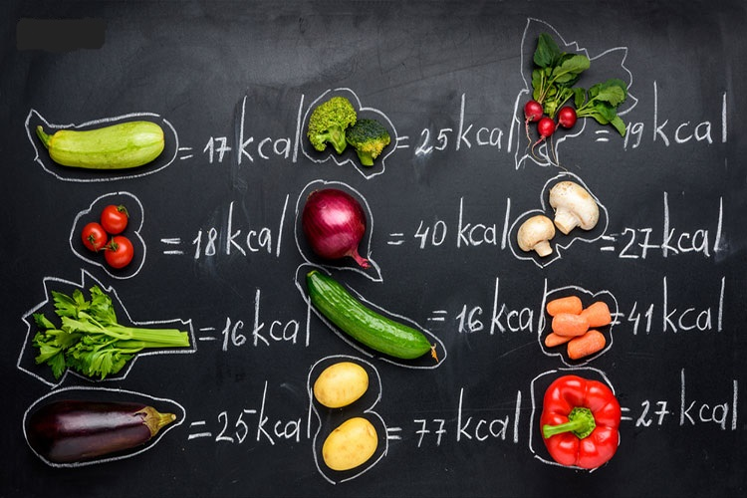

Slide 92
کربوهیدرات‌ها
وقتی کربوهیدرات می‌خورید، دستگاه گوارش شما آنها را به قندی به نام گلوکز تجزیه می‌کند – منبع سوخت اولیه برای مغز، گلبول‌های قرمز خون و سیستم عصبی.

Slide 93
بسته به تعداد مولکول‌های قند موجود در آنها، کربوهیدرات‌ها را می‌توان به دو دسته
ساده یا پیچیده طبقه‌بندی کرد .

Slide 94
کربوهیدرات‌های ساده:
موجود در قند و آب میوه را می‌توان به راحتی شکسته و به عنوان انرژی مورد استفاده قرار داد، اما همچنین می‌تواند باعث افزایش سریع قند خون شود. کربوهیدرات های ساده در میوه‌ها نیز وجود دارد. اما از آنجایی که میوه کامل مملو از فیبر غذایی است، قندها کندتر تجزیه می‌شوند.

Slide 95
کربوهیدرات‌های پیچیده موجود در غلات کامل، حبوبات و سبزیجات تصفیه‌نشده نیز کندتر تجزیه می‌شوند و انرژی طولانی‌تری را فراهم می‌کنند.

Slide 96
چربی‌ها

Slide 97
سوالی که بسیاری از افراد دارند این است که کالری چاق می‌‌کند یا چربی؟ چربی حاوی مقادیر معینی کالری است. بر اساس مقاله‌ای در سال 2019 در Advances in Nutrition، چربی‌های غذایی در محافظت از اندام‌های حیاتی، عایق‌بندی بدن، تولید هورمون‌ها و کمک به جذب ویتامین‌های A، D، E و K نقش اساسی دارند. آنها همچنین می‌توانند تجزیه شوند و به عنوان منبع انرژی مورد استفاده قرار گیرند.

Slide 98
اگرچه کربوهیدرات‌ها منبع انرژی ترجیحی بدن هستند، اما چربی‌ها فشرده‌تر هستند و مقادیر بیشتری انرژی را در فضای کمتر ذخیره می‌کنند. بنابراین، چربی‌ها مولکول‌های اصلی ذخیره انرژی در دراز‌مدت بدن هستند. در واقع، هنگامی که کالری اضافی مصرف می‌شود، در بافت چربی ذخیره می‌شود.

Slide 99
پروتئین

Slide 100
اگرچه انرژی را می‌توان از پروتئین به دست آورد، اما بدن ترجیح می‌دهد از این درشت مغذی برای ترمیم بافت‌ها، سنتز آنتی‌بادی‌های محافظ ایمنی، ایجاد آنزیم‌ها، تولید هورمون‌ها، تعادل pH و انتقال مواد مغذی به داخل و خارج سلول‌ها استفاده کند. این بدان معناست که پروتئین به ندرت به عنوان منبع انرژی استفاده می‌شود.

Slide 101
به منظور ذخیره پروتئین برای عملکردهای اولیه آن، ابتدا از کربوهیدرات‌ها و چربی‌ها به عنوان سوخت استفاده می‌شود. بنابراین، مصرف مقادیر کافی کربوهیدرات و چربی برای جلوگیری از تبدیل پروتئین به انرژی، بسیار مهم است. اگر بدن منبع کالری کافی از کربوهیدرات‌ها و چربی‌ها دریافت نکند، می‌تواند پروتئین را تجزیه کرده و به ازای هر گرم پروتئین مصرفی، ۴ کیلو کالری دریافت کند. غذاهای غنی از پروتئین عبارتند از: گوشت، تخم مرغ، لبنیات، حبوبات، آجیل و دانه‌ها.

Slide 102
آیا تمام کالری‌ها یکسان هستند؟

Slide 103
برخی بر این باورند که یک کالری، یک کالری است و اهمیتی ندارد که ۱۰۰ کالری شیرینی خورده باشید یا بروکلی، هر دو یک تاثیر را روی وزن‌تان می‌گذارند. اما وقتی این کالری وارد بدن می‌شود دیگر همه چیز به این سادگی نیست. بدن انسان سیستم بیوشیمیایی بسیار پیچیده به همراه فرآیندهای دقیق دارد که تعادل انرژی را تنظیم می‌کند. در ادامه می‌خواهیم با چند مثال اثبات‌شده به شما نشان دهیم که چرا یک کالری آن چیزی نیست که فکر می‌کنید .

Slide 104
فروکتوز در برابر گلوکز:
دو قند ساده در رژیم غذایی به نام‌های گلوکز و فروکتوز وجود دارند. این دو در هر گرم کالری یکسانی دارند اما نحوه سوخت و سازشان در بدن متفاوت از یکدیگر است. گلوکز توسط تمام بافت‌های بدن اما فروکتوز توسط کبد و در مقدار قابل توجهی سوخت و ساز می‌شود.

Slide 105
مقدار برابر کالری از گلوکز و فروکتوز اثرات متفاوتی روی گرسنگی، هورمون‌ها و سلامت متابولیک می‌گذارند. پس بررسی مواد مغذی بر اساس کالری آنها بسیار مشکل است. فروکتوز دارای شاخص گلیسمی پایین یعنی ۲۳ است و در مقایسه با گلوکز که دارای شاخص گلیسمیک ۱۰۰ است، بسیار پایین محسوب می‌شود. مصرف آن با جذب سریع همراه است که منجر به افزایش کم گلوکز خون پس از غذا می شود.

Slide 106
شاخص گلیسمی
اختلاف نظرهای زیادی در مورد مواد مغذی بین مختصصان تغذیه وجود دارد. اما یکی از چیزهای محدودی که اکثریت قبول دارند این است که کربوهیدرات‌های تصفیه شده، بد هستند.
کربوهیدرات‌های بد عبارتند از: قندهای اضافه شده مانند ساکارز و شربت ذرت با فروکتوز بالا محصولات غلات تصفیه‌شده مانند نان سفید کربوهیدرات‌های ساده و تصفیه شده معمولا فیبر کمی دارند و خیلی سریع هضم می‌شوند اما سبب بالا رفتن ناگهانی قند خون می‌‌شوند. این موارد شاخص گلیسمی بالایی دارند که یک شاخص اندازه‌گیری است و نشان می دهد یک غذا با چه سرعتی موجب بالا رفتن قند خون می‌شود.

Slide 107
اگر در رژیم غذایی‌تان کربوهیدرات دارید سعی کنید از انواعی استفاده کنید که فیبر بالایی داشته باشند. فیبر سرعت وارد شدن گلوکز به سیستم بدن را آهسته می‌کند.

Slide 108
شاخص سیری

Slide 109
غذاهای مختلف تاثیر متفاوتی روی سیری می‌گذارند یعنی با خوردن بعضی غذاها احساس سیری بیشتری دارید. همچنین با برخی غذاها نیز احساس پرخوری دارید یعنی با خوردن آنها میل بیشتری به غذاخوردن دارید. برای مثال خوردن ۵۰۰ کالری بستنی بسیار ساده‌تر از خوردن همین مقدار تخم مرغ یا بروکلی است. اما خاصیت سیرکنندگی تخم مرغ و بروکلی بسیار بالاتر از بستنی است.

Slide 110
شاخص‌های زیادی ارزش سیرکنندگی غذاها را تعیین می‌کنند که به آن شاخص سیری می‌گویند. اگر غذاهایی بخورید که شاخص سیری پایینی (دونات و کیک‌ها) داشته باشند، پس گرسنه‌تر خواهید شد و در پایان بیشتر غذا می‌خورید. برعکس، اگر غذایی بخورید که شاخص سیری بالایی (سیب زمینی آب پز، گوشت قرمز، تخم مرغ، لوبیا و میوه) داشته باشد، غذای کمتری می‌خورید و وزن‌تان کم می‌شود.

Slide 111
چه ارتباطی بین کالری و وزن بدن وجود دارد؟ اگرچه عوامل متعددی برای مدیریت وزن وجود دارد، اما دریافت کالری نقش مهمی ایفا می‌کند. برای حفظ وزن ثابت بدن، مقدار کالری دریافتی، باید با کالری‌هایی که از طریق عملکردهای اساسی بدن و ورزش مصرف می‌کنید، یکسان باشد.

Slide 112
کاهش وزن :
برای حمایت از کاهش وزن، مصرف کالری کمتر از آنچه می‌سوزانید – که به آن کمبود کالری می‌گویند – مهم است. کسری کالری را می‌توان با کاهش کالری دریافتی یا سوزاندن کالری بیشتر از طریق فعالیت بدنی یا ترکیبی از این دو به دست آورد.

Slide 113
با خوردن کالری کمتر، بدن شما از ذخایر چربی خود برای انرژی استفاده می‌کند. در نتیجه، چربی، منبع سوخت اولیه است و کاهش وزن رخ می‌دهد. با این حال، کاهش وزن همیشه به این سادگی نیست. طبق مقاله‌ای که در سال 2018 منتشر شد، وقتی کالری بیش از حد محدود شود، متابولیسم شما کند می‌شود و هورمون‌ها برای حفظ انرژی و جلوگیری از کاهش وزن اضافی تغییر می‌کنند. بنابراین، کمبود کالری تنها یک عامل در مدیریت وزن است .

Slide 114
برای کاهش وزن، روزانه چند کالری باید مصرف کرد؟
یک قانون کلی این است که کالری دریافتی خود را روزانه ۵۰۰ کالری کاهش دهید. با این حال، کاهش وزن همیشه به این سادگی نیست. وقتی کالری بیش از حد محدود شود، متابولیسم شما ممکن است کند شود و دچار استپ وزن شوید، زیرا بدن شما انرژی را حفظ کرده و از کاهش وزن اضافی جلوگیری می کند. بنابراین، کمبود کالری تنها یکی از مواردی است که باید در هنگام کاهش وزن در نظر گرفت. برای کاهش کالری مصرفی، بهتر است از یک رژیم لاغری استاندارد پیروی کنید.

Slide 115
چگونه کالری دریافتی را کاهش دهیم؟
مجموعه‌ای از روش‌ها به کاهش کالری بدن و افزایش سوخت چربی اضافی، مرتبط است:
پروتئین بیشتری بخورید
نوشیدنی‌های شیرین را محدود کنید
آب بیشتری بنوشید
ورزش کنید
مصرف کربوهیدرات‌های تصفیه شده و غذاهای فوق فرآوری‌شده را کاهش دهید

Slide 116
علاوه بر کاهش کالری، چندین مرحله وجود دارد که می‌توانید برای کاهش وزن به شیوه‌ای پایدار و طولانی‌مدت انجام دهید:
خوردن آگاهانه را تمرین کنید. خوردن آگاهانه می‌تواند به کاهش هوس غذایی و کاهش وزن طولانی مدت کمک کند.
میوه و سبزیجات بیشتری بخورید. میوه‌ها و سبزیجات کالری کمی دارند اما فیبر بالایی دارند، که آنها را برای کاهش وزن، ایده‌آل می‌کند.

Slide 117
افزایش وزن
وقتی کالری دریافتی شما به طور مداوم بیشتر از میزان کالری‌هایی است که می‌سوزانید، وارد کالری مازاد می‌شوید و افزایش وزن را تجربه می‌کنید. اگر هدف شما افزایش وزن است، نه تنها مصرف کالری بیشتر ضروری است، بلکه باید تمرینات وزنه‌برداری را نیز در نظر بگیرید تا توده عضلانی بدن خود را افزایش دهید. برای رسیدن به هدف کالری روزانه خود، ممکن است به مصرف پنج تا شش وعده غذایی در طول روز نیاز داشته باشید. همچنین اولویت دادن به غذاهای پرکالری که دارای مواد مغذی بالایی نیز هستند برای اطمینان از سالم بودن افزایش وزن، بسیار مهم است.

Slide 118
میزان سوخت و ساز پایه چیست؟
میزان سوخت و ساز پایه(BMR)مقدار انرژی‌ ایست که شما در هر روز و بدون در نظر گرفتن فعالیت‌های بدنی مصرف می‌کنید. اساسا این مقدار، انرژی ایست برای اینکه زنده بمانید و اعضای بدنتان کار کند، حتی اگر روزتان را در تخت‌خواب سپری کنید و هیچ کدام از عضلاتتان را تکان ندهید.

Slide 119
ابزار محاسبه‌گر سوخت و ساز پایه‌ی ما برای محاسبه از دو فرمول استفاده می‌کند:
۱. فرمول میزان سوخت و ساز پایه:
۲. فرمول هریس بندیکت:

Slide 120
۱. فرمول میزان سوخت و ساز پایه:
این فرمول داده‌هایی از قبیل قد و وزن و سن شما را دریافت کرده و به شما عددی می‌دهد که نشانگر انرژی مورد نیاز بدن شما هنگام استراحت است.

Slide 121
یکی از رایج‌ترین روش‌ها برای برآورد میزان سوخت‌وساز پایه محاسبه(bmr) استفاده از فرمول هریس – بندیکت است که در آن وزن، قد، سن و جنسیت در نظر گرفته می‌شود.
فرمول میزان سوخت و ساز بدن زنان
سن برحسب سال ×۴.۷) – (قد بر حسب سانتی‌متر × ۱.۸) + (وزن بر حسب کیلوگرم ×۹.۶) + ۶۵۵ =
فرمول میزان سوخت و ساز بدن مردان
سن برحسب سال ×6.8) – (قد بر حسب سانتی‌متر × 5) + (وزن بر حسب کیلوگرم ×13.7)+ 66 =

Slide 122
اگر میزان سوخت‌وساز پایه خود را با استفاده از فرمول هریس – بندیکت محاسبه کرده‌اید، اقدام بعدی محاسبه تعداد کالری است که بر اساس سبک زندگی‌تان در طول فعالیت‌های روزمره می‌سوزانید:

Slide 123
بی‌تحرک : اگر اصلاً ورزش نمی‌کنید و یا به‌ندرت ورزش می‌کنید، میزان سوخت‌وساز پایه خود را در ۱.۲ ضرب کنید.
کم‌تحرک : اگر گاهی یک تا سه روز در هفته ورزش می‌کنید، میزان سوخت‌وساز پایه خود را در ۱.۳۷۵ ضرب کنید.
نسبتاً فعال : اگر به طور متوسط سه تا پنج رو در هفته ورزش می‌کنید، میزان سوخت و ساز پایه خود را در ۱.۵۵ ضرب کنید.
بسیار فعال : اگر شش تا هفت روز در هفته تمرینات ورزشی سخت انجام می‌دهید، میزان سوخت و ساز پایه خود را در ۱.۷۲۵ ضرب کنید.
فوق‌العاده فعال : اگر شش تا هفت روز در هفته را تمرینات ورزشی بسیار سخت انجام می‌دهید و یا شغلی فیزیکی دارید، میزان سوخت و ساز پایه خود را در ۱.۹ ضرب کنید.
عدد حاصل به طور تقریبی میزان کالری را نشان می‌دهد که برای حفظ وزنتان باید به‌صورت روزانه مصرف کنید.

Slide 124
اگرچه این تنها یک برآورد است. بر اساس مطالعه انجام شده در سال ۲۰۰۷، اگر ترکیب بدن، سابقه وزن و سایر عوامل اثرگذار بر میزان سوخت و ساز پایه در فرمول گنجانده شوند، این فرمول دقیق تر خواهد بود.

Slide 125
عوامل موثر بر متابولیسم پایه چیست؟
میزان سوخت و ساز پایه شما تحت تأثیر عوامل متعددی قرار دارد که عبارتند از:
جنسیت
وزن
قد
سن
قومیت
سابقه وزن
ترکیب بدن
عوامل ژنتیکی

Slide 126
از میان این عوامل موثر بر سوخت و ساز پایه، شما تنها می‌توانید برای تغییر وزن و ترکیب بدنتان اقداماتی انجام دهید. بنابراین اگر قصد دارید تا میزان سوخت‌وساز پایه خود را تغییر دهید، گام اول کاهش وزن و افزایش عضله است.
مطالعه انجام شده در سال ۲۰۱۰ نشان داد که ورزش استقامتی به افزایش توده عضلانی بدون چربی بدن، کاهش توده چربی و افزایش میزان سوخت‌وساز پایه کمک می‌کند.

Slide 127
کالری چیست و هر فرد روزانه به چند کیلوکالری نیاز دارد. کالری‌ها نقش مهمی در تحریک بسیاری از واکنش‌های متابولیکی در بدن دارند که ما را زنده نگه می‌دارند. بنابراین، تامین نیازهای کالری روزانه و مصرف غذاهای غنی از مواد مغذی برای اطمینان از تامین سوخت و عملکرد بهینه بدن، بسیار ضروری است. نیازهای کالری هر کدام از ما تا حد زیادی به سن، وزن، ترکیب بدن، سطح فعالیت بدنی، جنس، وضعیت پزشکی و وضعیت هورمونی بدن‌مان بستگی دارد.

Slide 128
خداقوت

